Slide 1


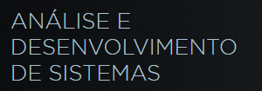
Agenda:
Revisão conteúdo aula passada
Estrutura de decisão
Exercícios
Migração de dados: tabela – bloco
Migração de dados: bloco – tabela

Slide 2
Recursos da linguagem
Declare
/* declaração de variáveis de memória – opcional
Begin
/* instruções de funcionamento – processamento, ifs
Exception
/* tratamento de exceções
opcional
End
/* finalização do bloco
Estrutura
Em
blocos

Slide 3
Recursos da linguagem
If – then - elsif – then – else – end if
IF <condição> THEN
<instruções>;
ELSIF <condição> THEN
<instruções>;
ELSE
<instruções>;
END IF;
Estrutura
De
Decisão

Slide 4
Recursos da linguagem
DECLARE
V_N NUMBER(2) := 15;
BEGIN
IF MOD(V_N,2) = 0 THEN
DBMS_OUTPUT.PUT_LINE(‘O número ‘ || V_N || ‘ é PAR’);
ELSE
DBMS_OUTPUT.PUT_LINE(‘O número ‘ || V_N || ‘ é ÍMPAR’);
END IF;
END;
Estrutura
De
Decisão

Slide 5
Carregar massa de dados

Slide 6
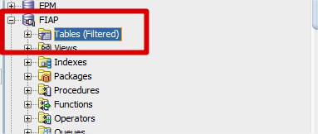
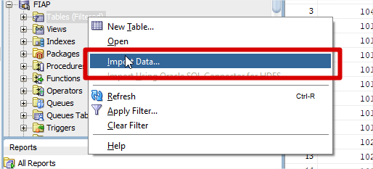
Carregar massa de dados
1- Na conexão com o banco de dados
Clicar com o botão direito do mouse e
Depois em importar dados.

Slide 7
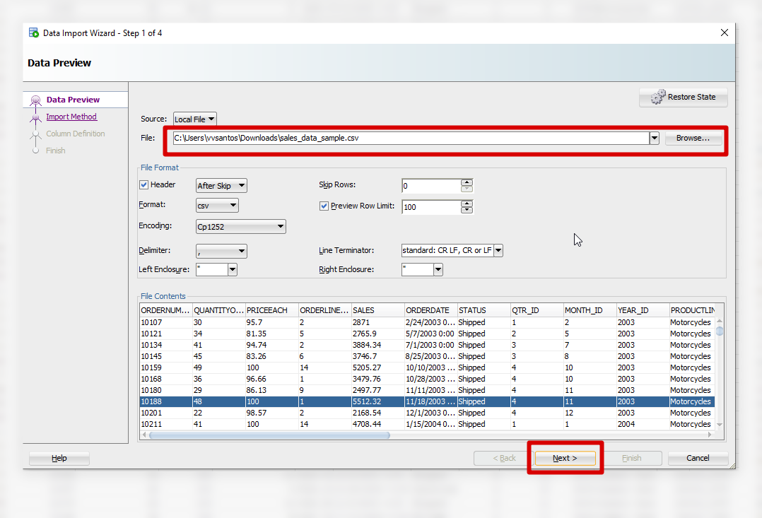
Escolher o diretório onde baixou
o arquivo contendo os dados a
Serem importados e clicar em next

Slide 8
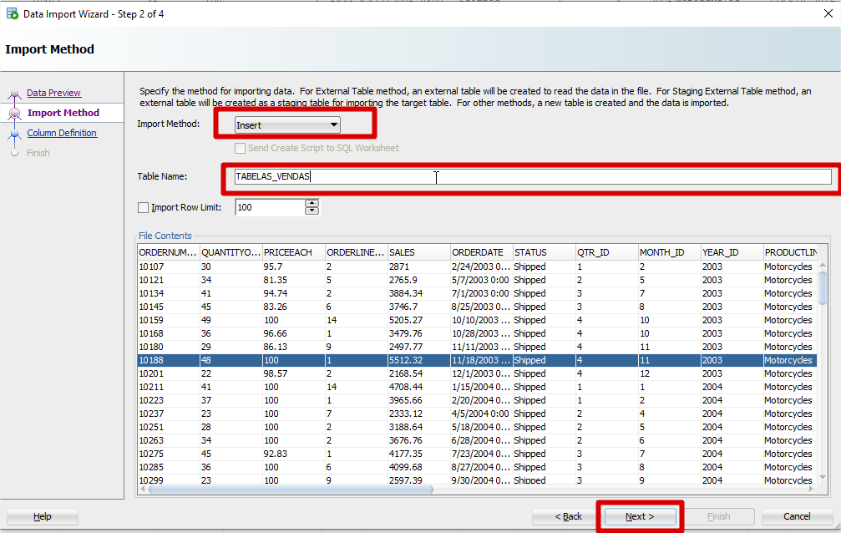
Escolher o nome da tabela
E clicar em next.

Slide 9
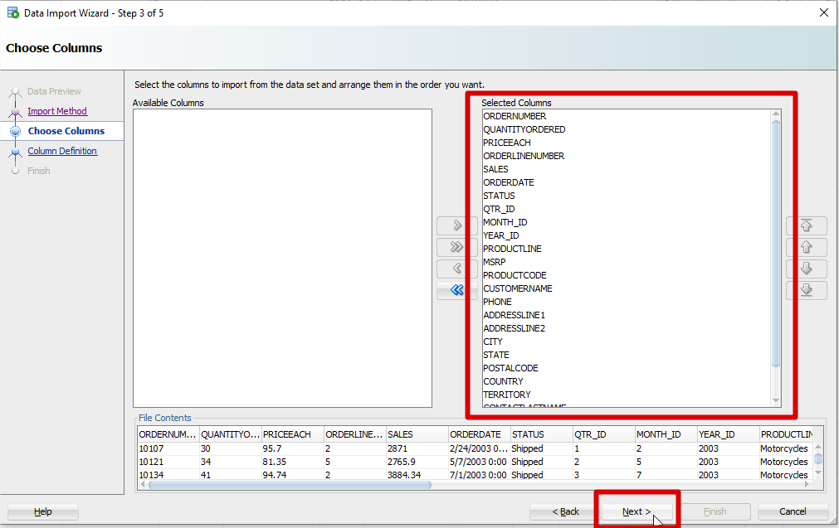
Escolher as colunas a serem
Importadas, no nosso caso
Todas as colunas.

Slide 10
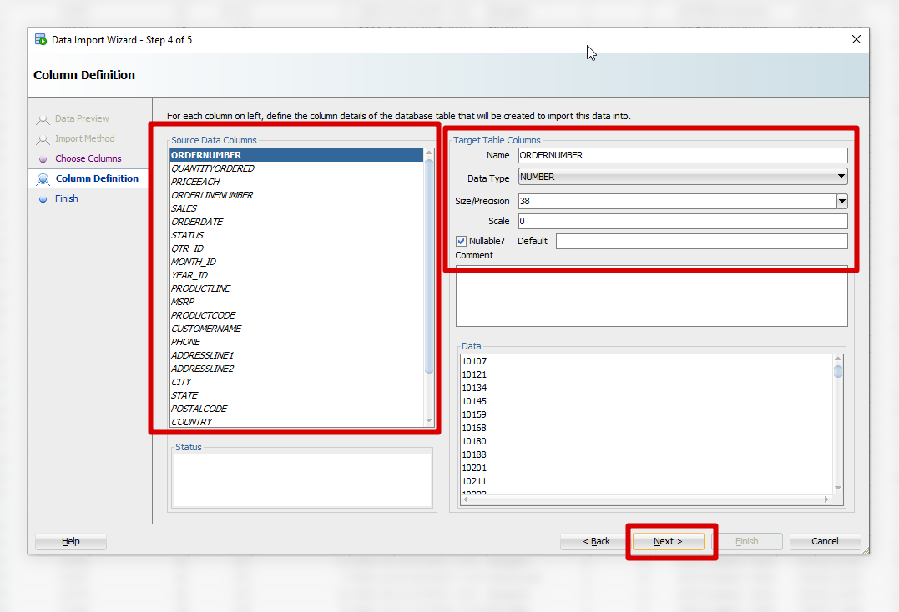
Se necessário alterar o tipo de dados
E clicar em next

Slide 11
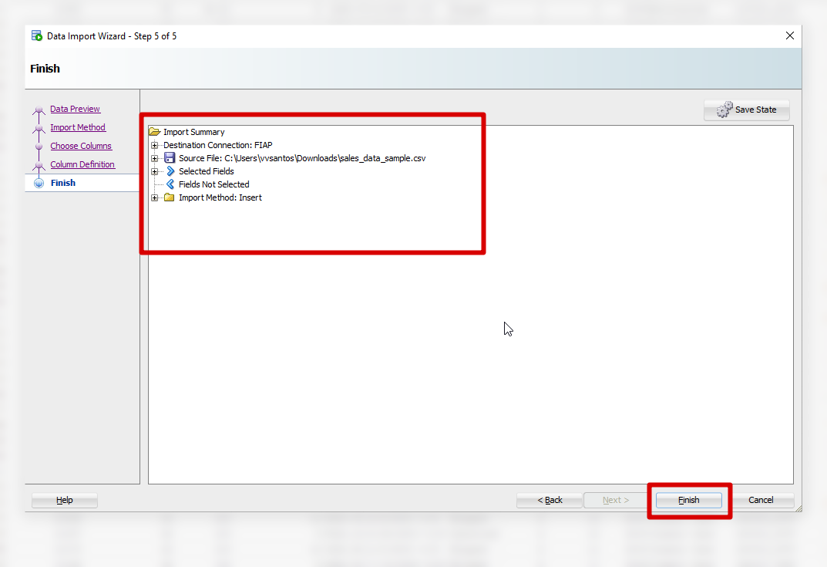
Visualizar o resumo da
Tarefa e clicar em Finish

Slide 12
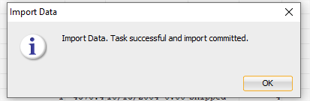
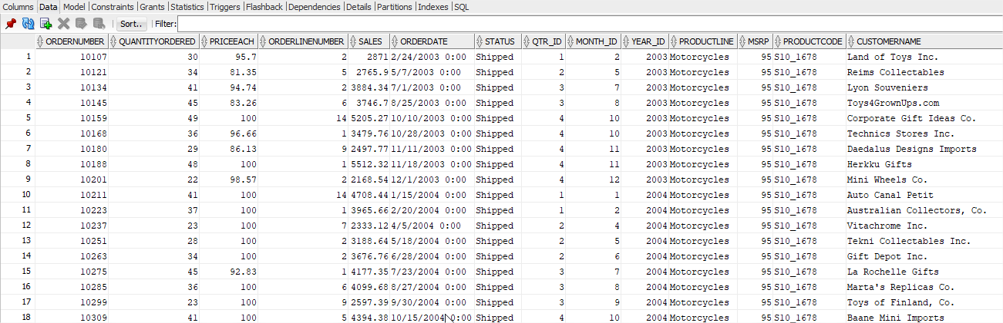
Podemos selecionar os dados já na base de dados

Slide 13
Exercícios de condicionais com os dados importados

Slide 14
DECLARE
TIPO_CLIENTE VARCHAR2(40) := '0';
BEGIN
FOR X IN (SELECT DEALSIZE, ORDERNUMBER
FROM TABELA_DE_VENDAS
where ordernumber in (10402, 10134, 10168)) loop
IF x.DEALSIZE = 'Medium' THEN
DBMS_OUTPUT.PUT_LINE(x.ORDERNUMBER || ' Empresa de Médio Porte');
elsif X.DEALSIZE = 'Small' then
DBMS_OUTPUT.PUT_LINE('Empresa de Pequeno Porte');
else
DBMS_OUTPUT.PUT_LINE('Empresa de Grande Porte');
END IF;
end loop;
end;

Slide 15
Exercício para tomada de decisão
Criar um bloco PL/Sql para analisar a entrada de dados do sexo de um cliente, o bloco deverá receber o dado sobre o sexo: para masculino – M ou m, para feminino - F ou f, qualquer dado fora desta configuração deverá ser exibido ‘Outros’, para M ou m ‘Masculino’, para F ou f ‘Feminino’.

Slide 16
Gabarito
declare
v_sexo char(1) := '0';
begin
if v_sexo = 'f' or v_sexo = 'F' then
dbms_output.put_line('Feminino');
elsif v_sexo = 'm' or v_sexo = 'M' then
dbms_output.put_line('Masculino');
else
dbms_output.put_line('Outros');
end if;
end;

Slide 17
Exercício para tomada de decisão
Criar um bloco PL-SQL para calcular o valor de cada parcela de uma compra de um carro, nas seguintes condições:
- Parcelas para aquisição em 6 pagamentos.
- Parcelas para aquisição em 12 pagamentos.
- Parcelas para aquisição em 18 pagamentos.
OBSERVAÇÃO:
1 - Deverá ser dada uma entrada de 20% do valor da compra.
2 – Deverá ser aplicada uma taxa juros, no saldo restante, nas seguintes condições:
3 – No final informar o valor das parcelas para as 3 formas de pagamento, com o Valor de aquisição de 10.000 e o mesmo com entrada de dados via teclado (em tempo de execução).
A – Pagamento em 6 parcelas: 10%.
B – Pagamento em 12 parcelas: 15%.
C – Pagamento em 18 parcelas: 20%.

Slide 18
Gabarito
declare
v_carro number(10,2) := 50000 * 0.8;
v_presta v_carro%type;
v_numero number(2) := 10;
begin
if v_numero = 6 then
v_presta := (v_carro * 1.1) / 6;
dbms_output.put_line('Valor da prestação em 6x: '||v_presta);
elsif v_numero = 12 then
v_presta := (v_carro * 1.15) / 12;
dbms_output.put_line('Valor da prestação em 12x: '||v_presta);
elsif v_numero = 18 then
v_presta := (v_carro * 1.2) / 18;
dbms_output.put_line('Valor da prestação em 18x: '||v_presta);
else
dbms_output.put_line('Fora de contrato');
end if;
end;

Slide 19
Instruções DML e DQL no bloco
Instrução select
SELECT NOME_DA_COLUNA INTO NOME_DA_VARIAVEL FROM NOME_DA_TABELA WHERE ...;

Slide 20

Instrução DQL, exemplo:
Tabela: aluno

Slide 21
Instrução DQL, exemplo:
Tabela: aluno
CREATE TABLE ALUNO ( RA CHAR(9),
NOME VARCHAR2(50),
CONSTRAINT ALUNO_PK PRIMARY KEY(RA));

Slide 22
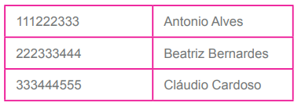
Instrução DQL, exemplo:
Tabela: aluno

Slide 23
Instrução DQL, exemplo:
Tabela: aluno
INSERT INTO ALUNO (RA,NOME) VALUES (‘111222333’,’Antonio Alves’);
INSERT INTO ALUNO (RA,NOME) VALUES (‘222333444’,’Beatriz Bernardes’); INSERT INTO ALUNO (RA,NOME) VALUES (‘333444555’,’Cláudio Cardoso’);

Slide 24
Instrução DQL, exemplo:
Tabela: aluno
E, finalmente, vamos criar um bloco PL/SQL que deverá imprimir na tela o nome do aluno cujo RA é igual a 333444555:

Slide 25
Instrução DQL, exemplo:
DECLARE
V_RA CHAR(9) := '333444555';
V_NOME VARCHAR2(50);
BEGIN
SELECT NOME INTO V_NOME FROM ALUNO WHERE RA = V_RA; DBMS_OUTPUT.PUT_LINE ('O nome do aluno é: ' || V_NOME);
END;

Slide 26
Instrução DML, exemplo:
DECLARE
V_RA CHAR(9) := ‘444555666’;
V_NOME VARCHAR2(50) := ‘Daniela Dorneles’;
BEGIN
INSERT INTO ALUNO (RA,NOME) VALUES (V_RA,V_NOME);
END;

Slide 27
Instrução DML, exemplo:
DECLARE
V_RA CHAR(9) := ‘111222333’;
V_NOME VARCHAR2(50) := ‘Antonio Rodrigues’;
BEGIN
UPDATE ALUNO SET NOME = V_NOME WHERE RA = V_RA;
END;

Slide 28
Instrução DML, exemplo:
DECLARE
V_RA CHAR(9) := ‘444555666’;
BEGIN
DELETE FROM ALUNO WHERE RA = V_RA;
END;

Slide 29

Tire suas Dúvidas

